Slide 1

Презентация
«Семья и ее традиции»
Подготовила воспитанница мини- центра «Балдырған»
КГУ «Александровская основная школа»
Воспитатель: Оспанова Багила Каркеновна

Slide 2
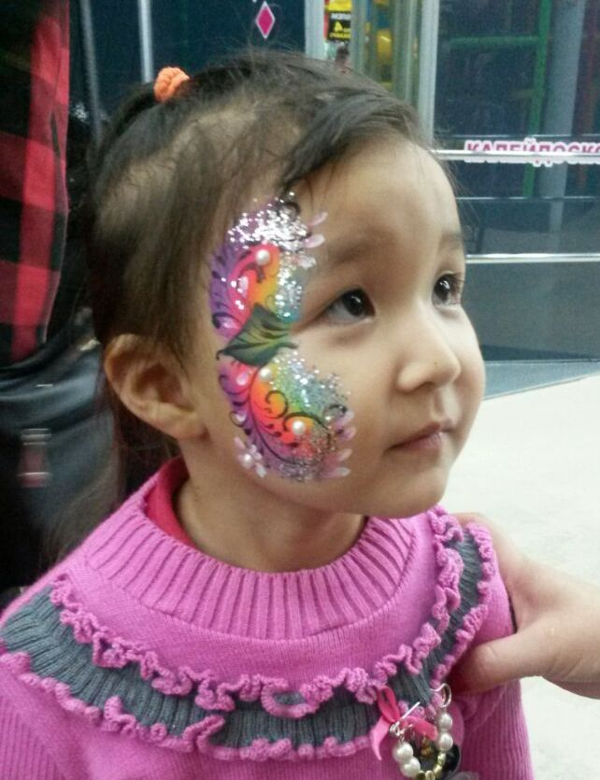
Меня зовут Аида.
Мне пять лет.
Я представляю Вам
Моей семьи портрет.

Slide 3
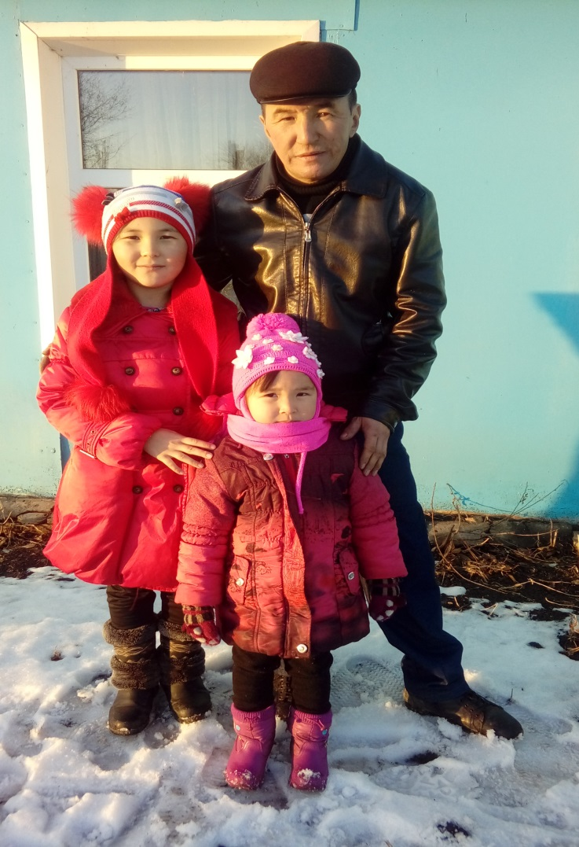
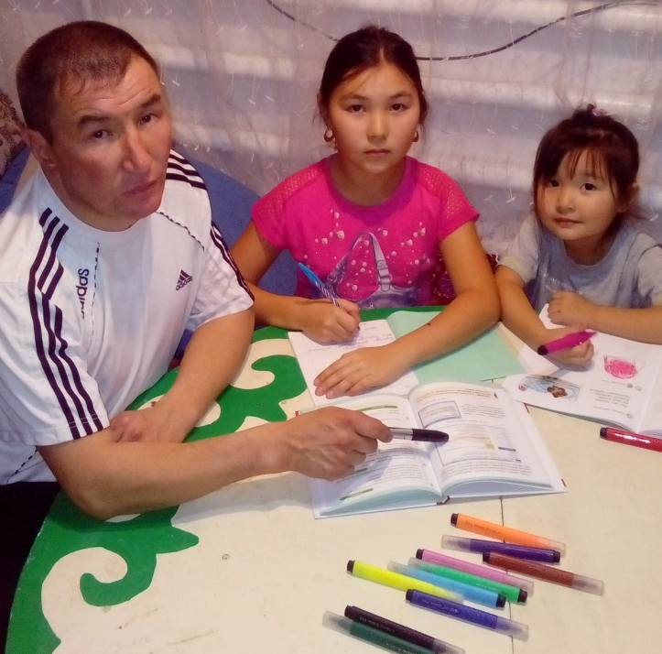
Он целый день в заботе и труде.
Он ласковый и добрый
Внимательный и нежный,
Он как скала надежный
Он папа. Моего әке в мире лучше нет!

Slide 4
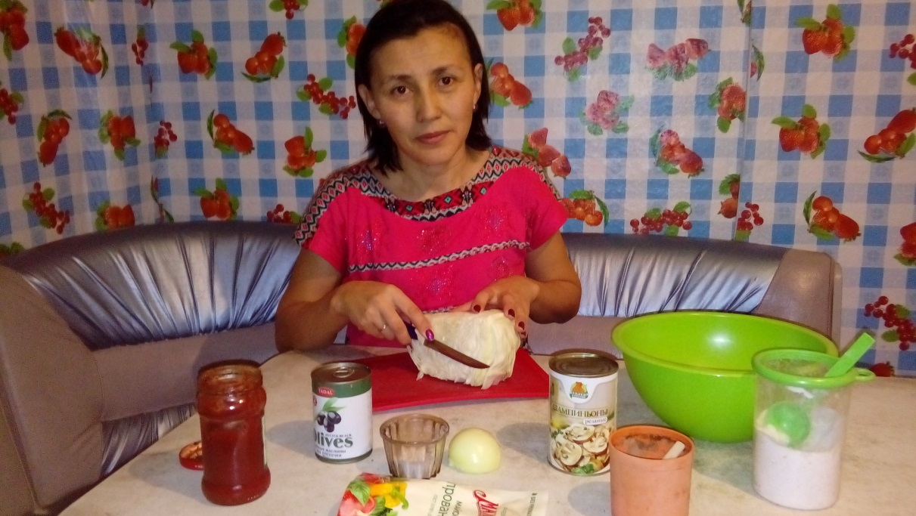
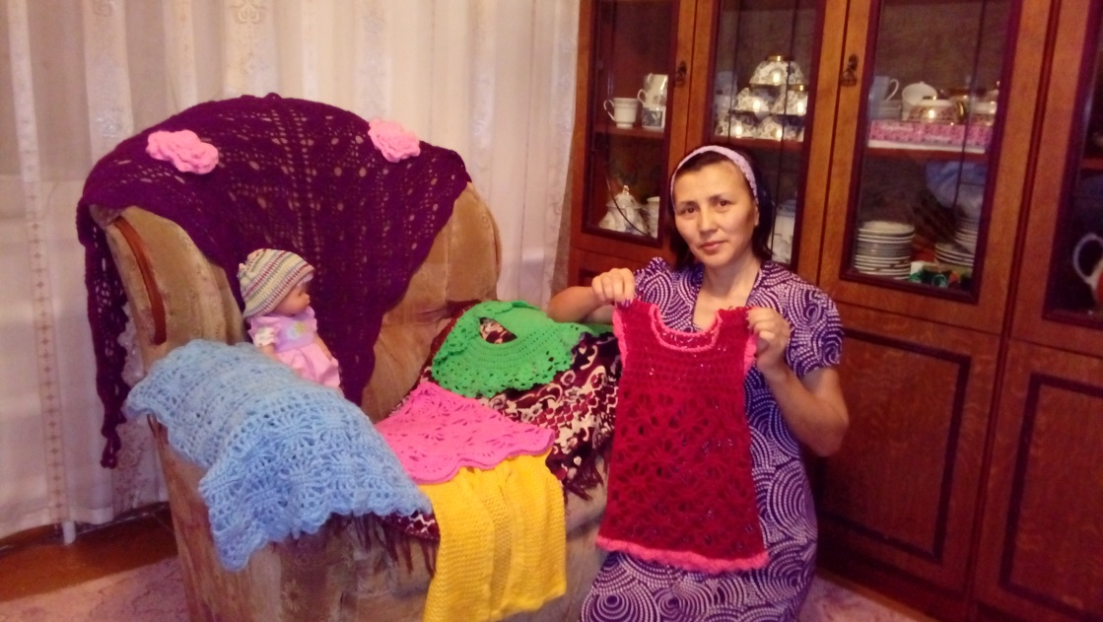
Мамочка моя, как люблю тебя я!
Ты любишь готовить,
Мыть, шить, убирать и стирать.

Slide 5
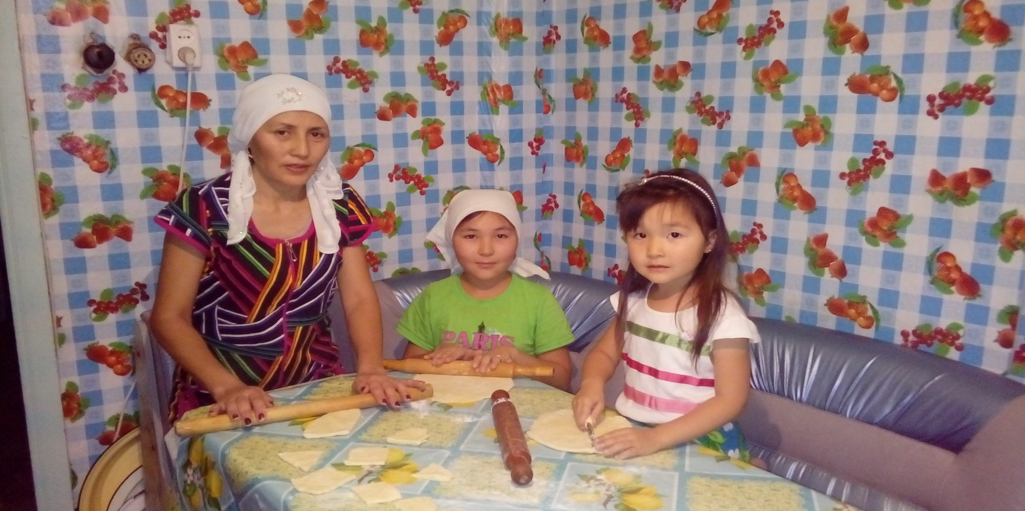
Мы с Кариной любим тебе помогать.
Мы скушаем все, что ты приготовишь,
Любим обновки носить и в доме уютном жить.

Slide 6
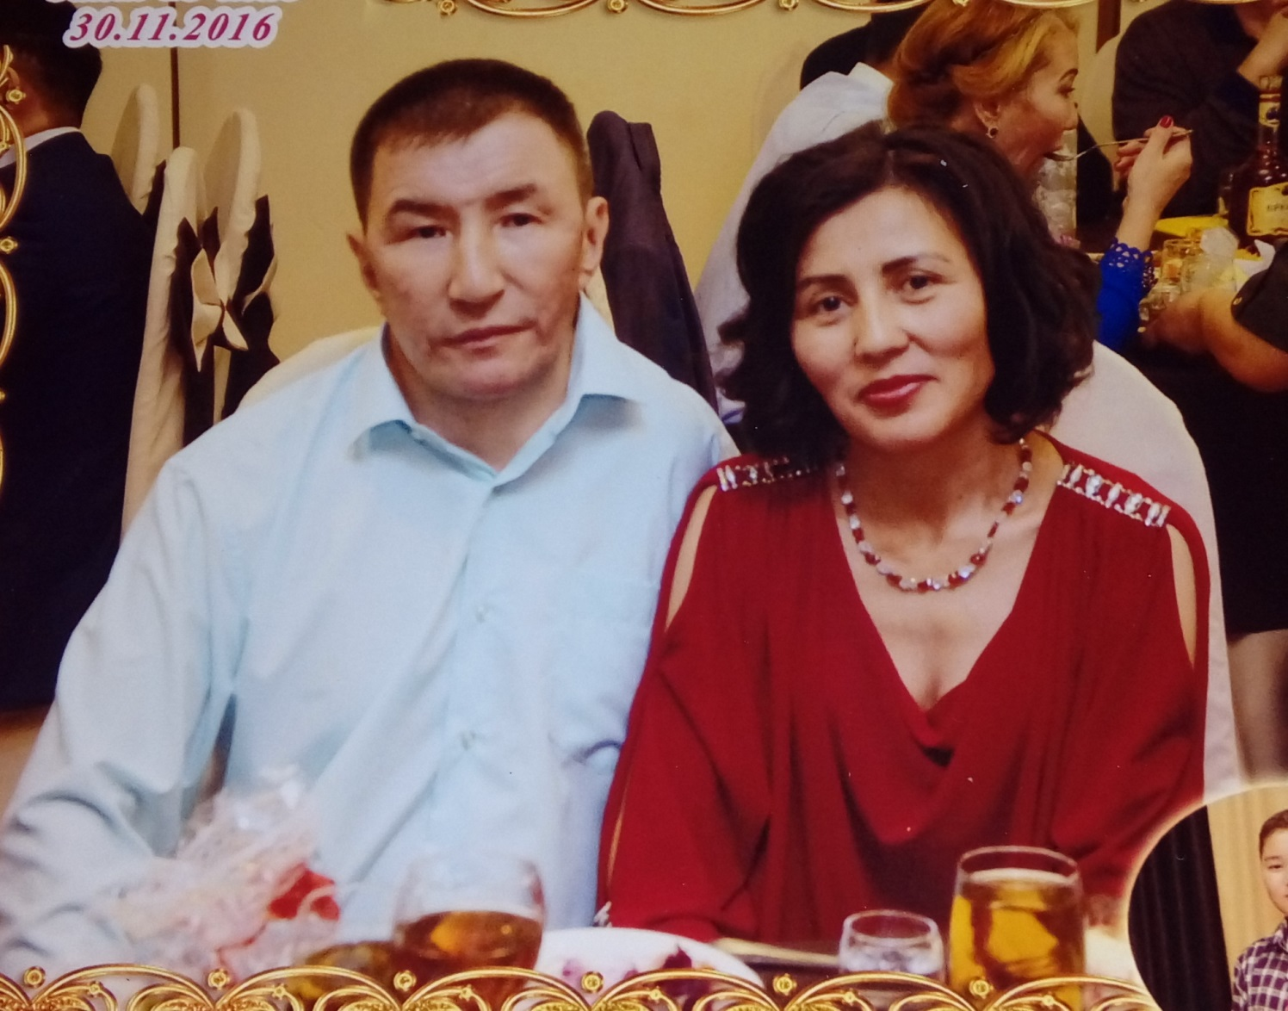
В нашей семье традиций не счесть:
Любим мы гостей принимать, и в гостях у друзей бывать.

Slide 7
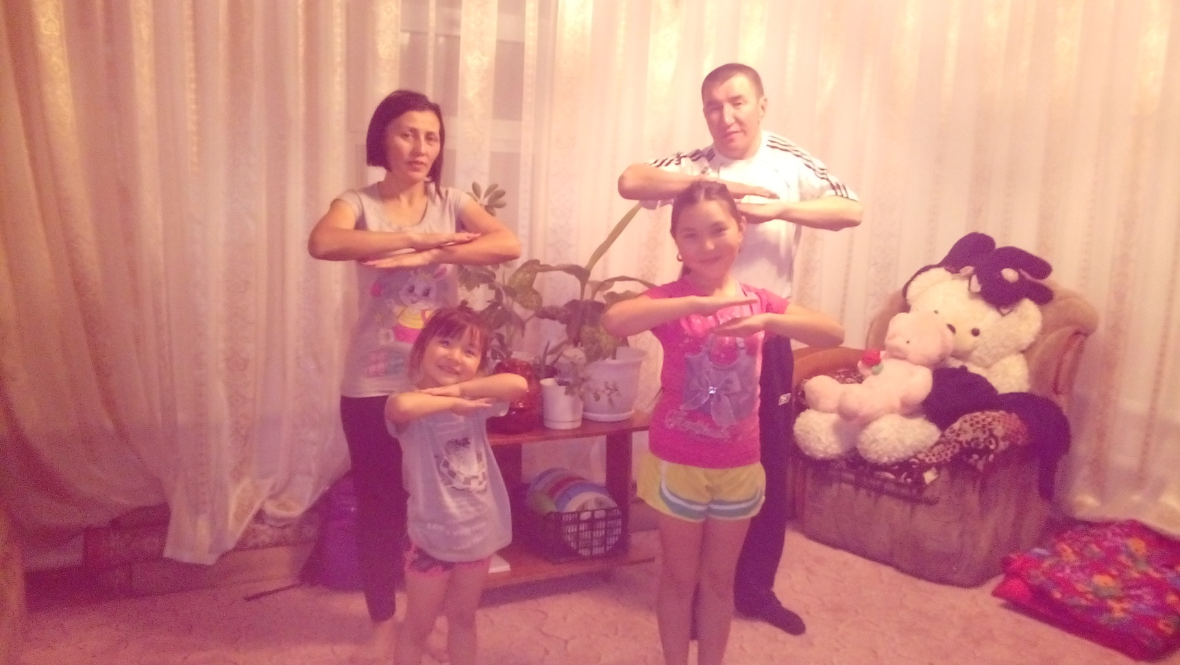
По утрам мы по порядку
вместе делаем зарядку

Slide 8
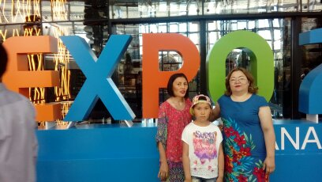
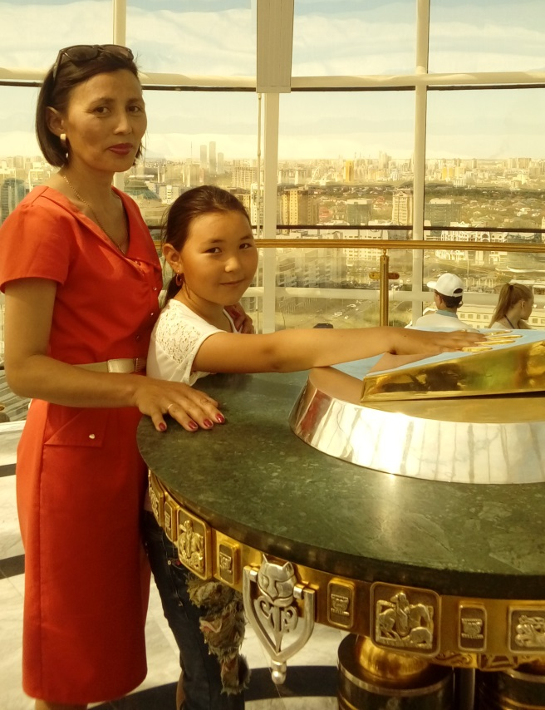
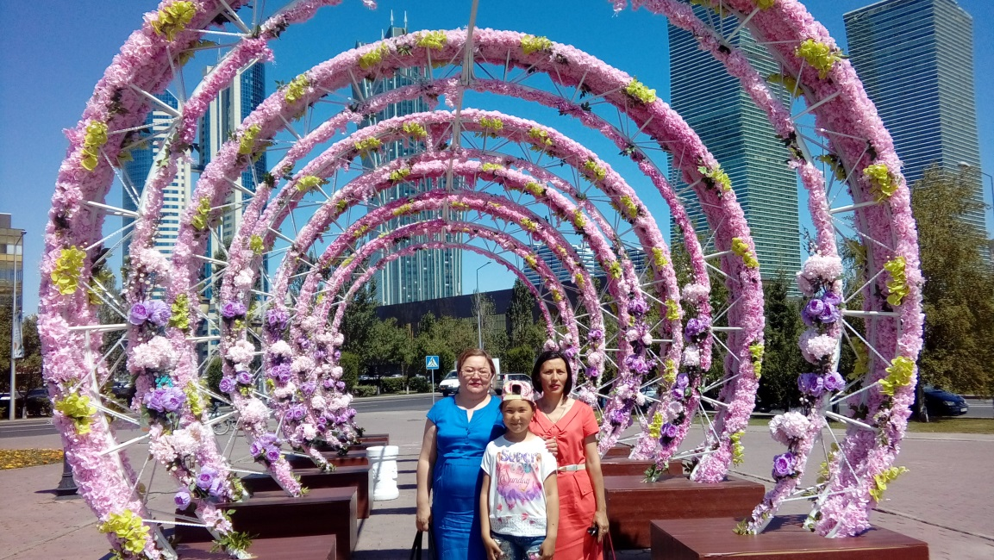
Путешествуем по миру
Были в Альпах и Бали.
Но, прекрасней Астаны
В целом мире не нашли

Slide 9
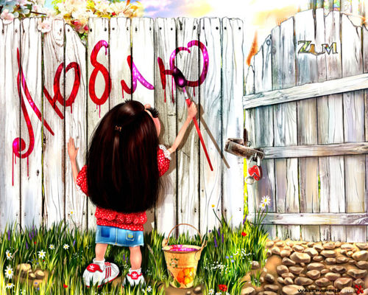
Наша семья –
это любовь!
Мы вместе и это прекрасно!!!

Slide 10

Спасибо за внимание!
Презентацию
подготовила
Оспанова Аида
И ее семья

